Slide 1


A1 Blended Learning
A2.2 Lëtzebuergesch – Tessy Feyder

Slide 2


Wichteg Informatiounen
Dir braucht:
you need / vous avez besoin:
lod.lu
+
+

Slide 3

Wat maache mir haut?
Seng Sprooch(en) nennen an eng Persoun duerno froen
Nommer ses langues et demander à une autre personne quelles sont ses langues.
Name your languages and ask another person about their languages.

Slide 4
Wat maache mir haut?
Kapitel 1: Op eng ganz einfach Manéier begréissen a Kontakt ophuelen
a sech oder eng aner Persoun virstellen
Moien an Äddi soen
Soen a froen, wéi et geet
E Wuert buschtawéieren (épeler/to spell) (d’Alphabet)
Sech virstellen an nom Numm vun enger Persoun froen + N-Reegel
Soen, vu wou ee kënnt, an eng Persoun duerno froen
Seng Sprooch(en) nennen an eng Persoun duerno froen
Seng Nationalitéit nennen an eng Persoun duerno froen

Slide 5

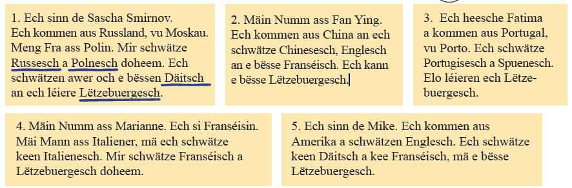

Länner, Leit a Sproochen
Exercice 1 S.16: Liest a lauschtert den Text! Ënnersträicht den Numm vun de Sproochen!
Recherchéiert onbekannte Vocabulaire op lod.lu no!

Slide 6
Länner, Leit a Sproochen
Exercice 1 S.16: Liest a lauschtert den Text! Ënnersträicht den Numm vun de Sproochen!
meng Fra = ma femme / my wife
awer= mais / but
e bëssen = un peu / a little
Elo= maitenant / now
léieren = apprendre / to learn
mäi Mann = mon mari / my husband
mä = mais, but

Slide 7




Länner, Leit a Sproochen
Exercice 1 S.16: Liest a lauschtert den Text! Verbesserung
Russland
Polen
Däitschland
Lëtzebuerg

Slide 8

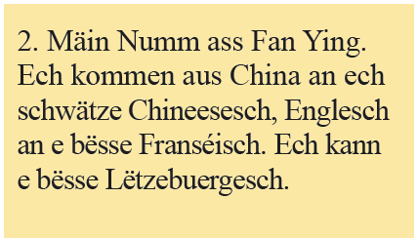


Länner, Leit a Sproochen
Exercice 1 S.16: Liest a lauschtert den Text! Verbesserung
China
England
Frankräich
Lëtzebuerg

Slide 9


Länner, Leit a Sproochen
Exercice 1 S.16: Liest a lauschtert den Text! Verbesserung
Portugal
Spuenien
Lëtzebuerg

Slide 10
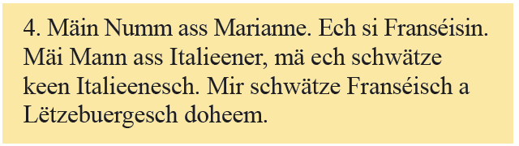

Länner, Leit a Sproochen
Exercice 1 S.16: Liest a lauschtert den Text! Verbesserung
Italien
Frankräich
Lëtzebuerg

Slide 11
Länner, Leit a Sproochen
Exercice 1 S.16: Liest a lauschtert den Text! Verbesserung
England
Däitschland
Frankräich
Lëtzebuerg

Slide 12
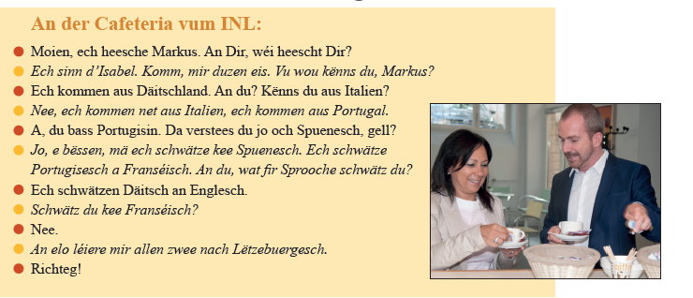

Länner, Leit a Sproochen
Exercice 1 S.18: Kuckt d‘Foto! Liest den Dialog!
Recherchéiert onbekannte Vocabulaire op lod.lu no!
duzen = tutoyer / to address informally [to use the form 'du‘]
verstees = verstoen => comprendre / to understand
allen zwee = tous nous deux / all both of us

Slide 13
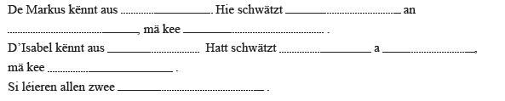
Länner, Leit a Sproochen
Exercice 2 S.18: Wat feelt? Liest a fëllt aus!
Däitschland
Däitsch
Englesch
Franséisch
Portugal
Portugisesch
Franséisch
Spuenesch
Lëtzebuergesch

Slide 14
Länner, Leit a Sproochen
Exercice 1 S.18: Kuckt d‘Foto! Liest den Dialog!
Wéi froe mir no de Sproochen?
Notes:
e bëssen = un peu / a little verstees = verstoen = comprendre / to understand

Slide 15
Länner, Leit a Sproochen
Exercice 1 S.18: Kuckt d‘Foto! Liest den Dialog!
Wat fir Sprooche schwätz du?
Notes:
e bëssen = un peu / a little verstees = verstoen = comprendre / to understand

Slide 16
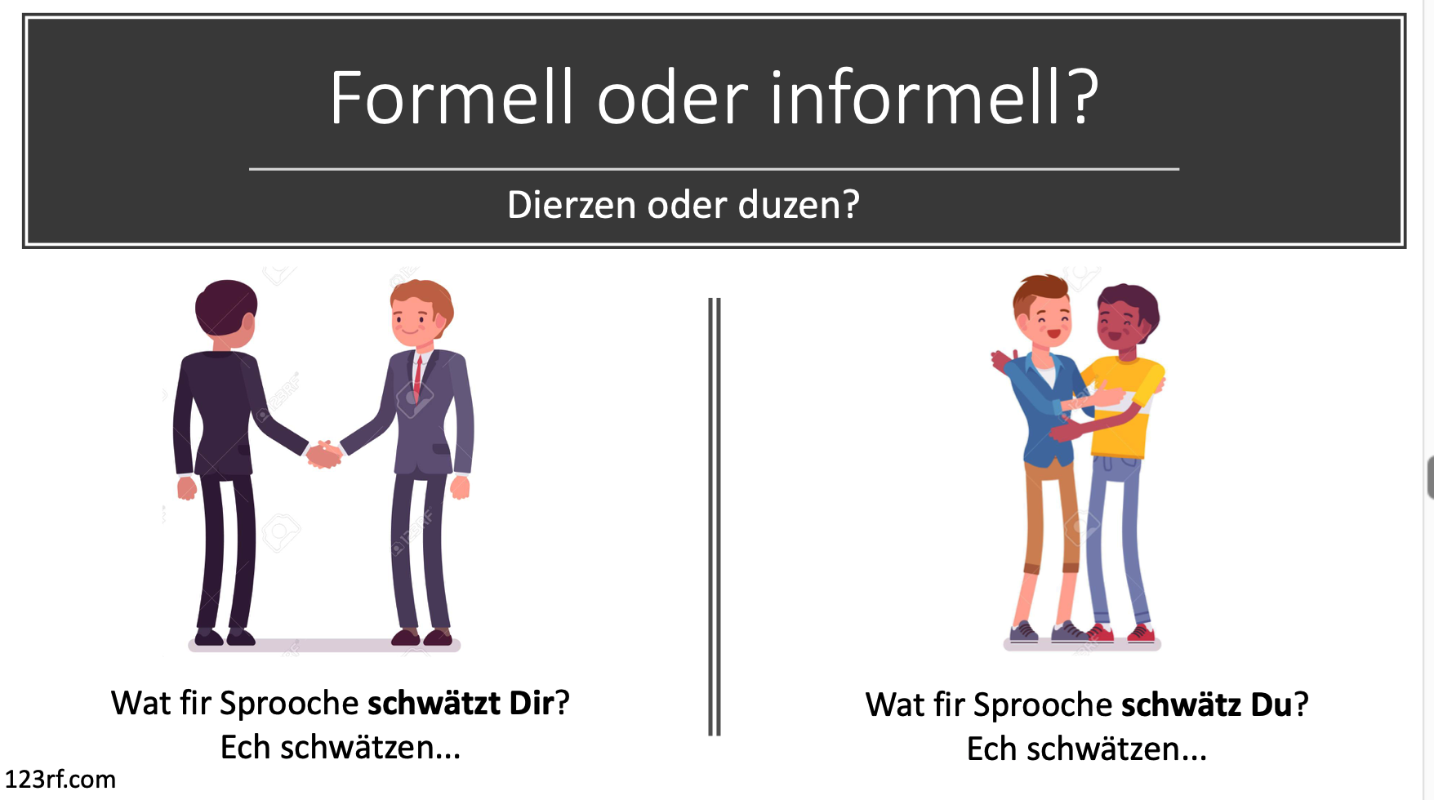
Fabienne A1
Länner, Leit a Sproochen
formell
informell
d

Slide 17
Länner, Leit a Sproochen
formell
informell
Wat ass Är Mammesprooch (langue maternelle / mother tongue)?
Wat ass deng Mammesprooch?
Meng Mammesprooch ass... (an Är?)
Meng Mammesprooch ass... (an deng?)

Slide 18
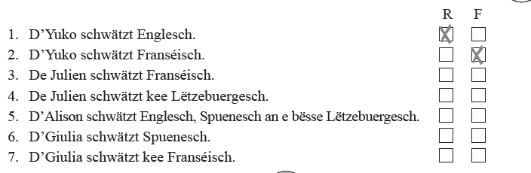
Länner, Leit a Sproochen
Exercice 2 S.16: Lauschtert d‘Gespréich! Ass dat richteg oder falsch?
Kräizt un!

Slide 19
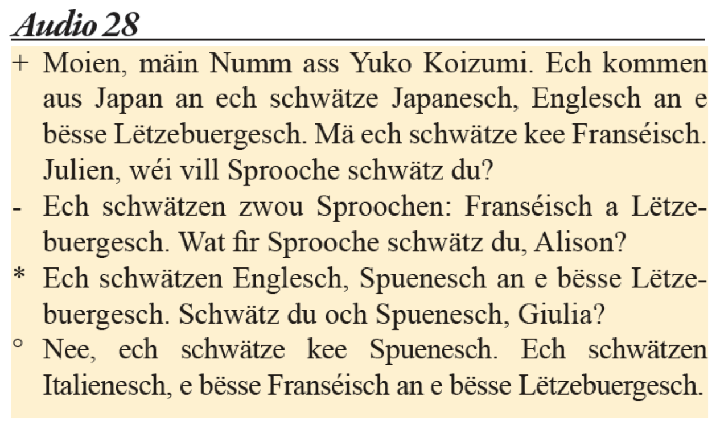
Länner, Leit a Sproochen
Buch, Säit 129

Slide 20
Länner, Leit a Sproochen
Exercice 2 S.16: Lauschtert d‘Gespréich! Ass dat richteg oder falsch? Verbesserung

Slide 21
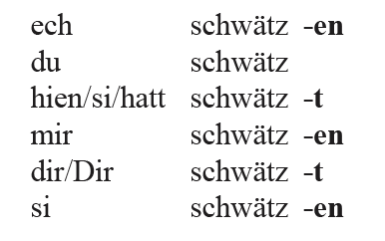

Länner, Leit a Sproochen
schwätzen
=> reegelméissegt Verb
Memoriséiert d‘Verb!

Slide 22
Länner, Leit a Sproochen
schwätzen
=> reegelméissegt Verb
Memoriséiert d‘Verb!

Slide 23
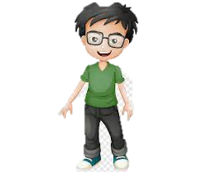


Fabienne A1
Länner, Leit a Sproochen
Wat fir Sprooche schwätze si?
Kuckt d‘Biller a completéiert d‘Sätz!
Hie schwätzt....
Si schwätzt....

Slide 24
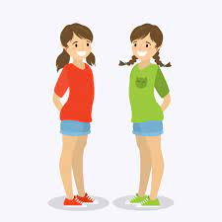

Länner, Leit a Sproochen
Exercice: Wat fir Sprooche schwätze si?
Si schwätze...
Hie schwätzt...

Slide 25

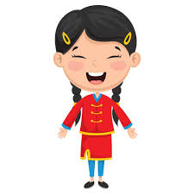
Länner, Leit a Sproochen
https://de.pngtree.com
Wat fir Sprooche schwätze si?
...
...

Slide 26
Fabienne A1
Länner, Leit a Sproochen
Wat fir Sprooche schwätze si? - Verbesserung
Hie schwätzt....
Däitsch
Si schwätzt Englesch a Franséisch.

Slide 27
Länner, Leit a Sproochen
Wat fir Sprooche schwätze si? - Verbesserung
Si schwätze Lëtzebuergesch a Polnesch.
Hie schwätzt Italieenesch a Spuenesch.

Slide 28
Länner, Leit a Sproochen
https://de.pngtree.com
Wat fir Sprooche schwätze si? - Verbesserung
Hie schwätzt Portugisesch.
Si schwätzt Chineesesch.

Slide 29
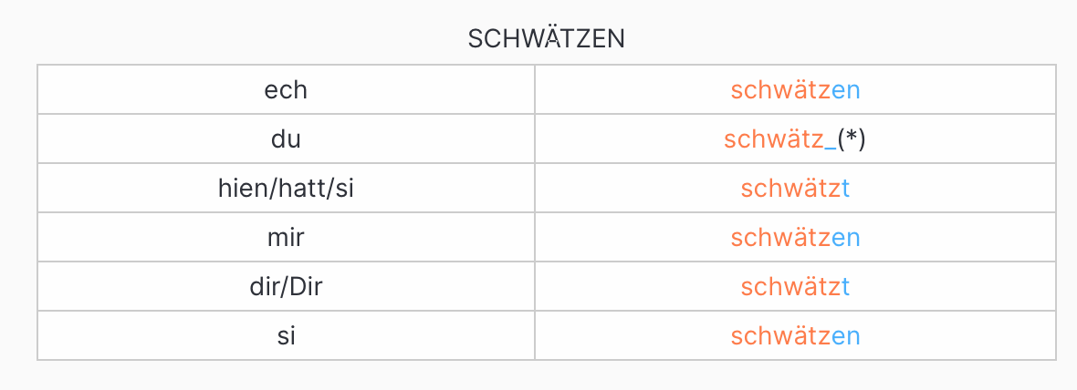
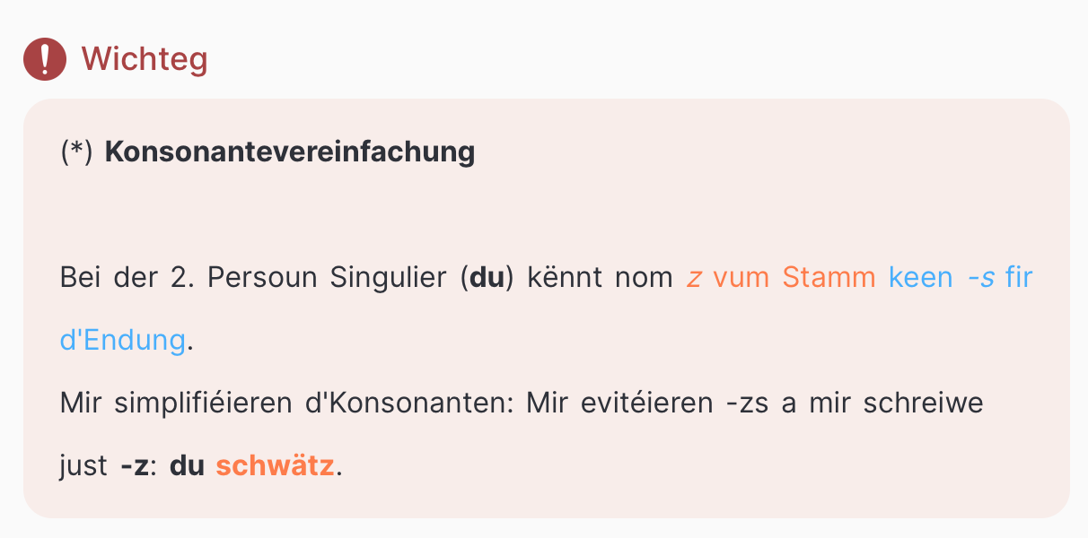
Hausaufgaben
1. D’Verb ,,schwätzen” léieren! (reegelméisseg)

Slide 30
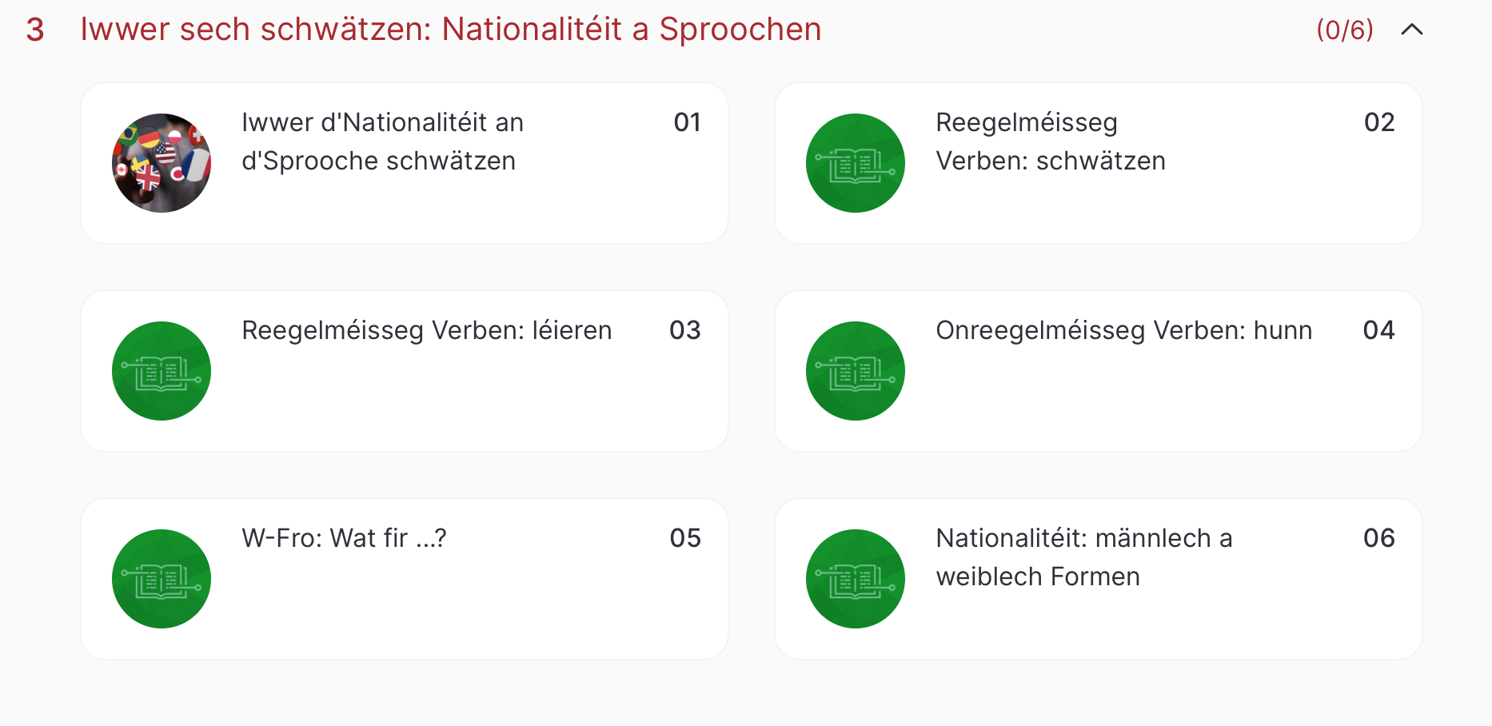

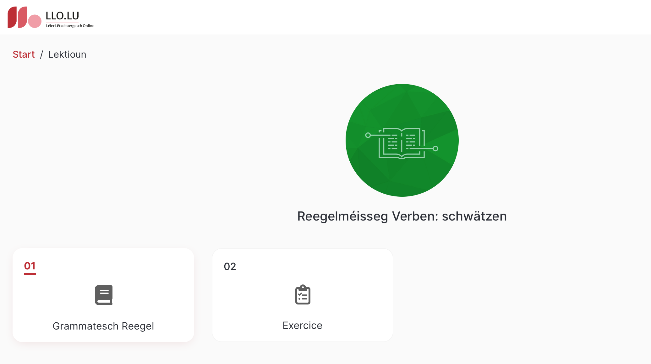
Hausaufgaben
1. D’Verb ,,schwätzen” léieren! (https://tinyurl.com/schwaetzen)

Slide 31
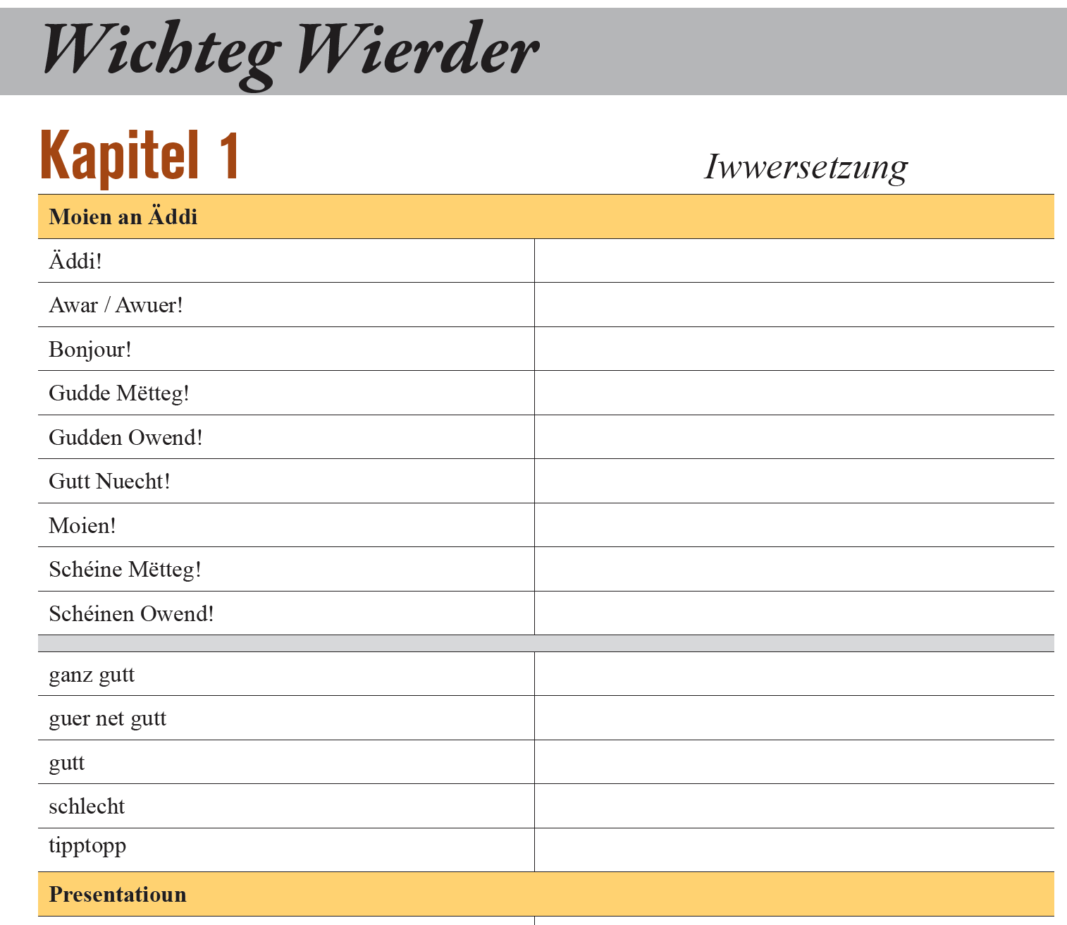

Hausaufgab
2. D’Vocabulaire (Kapitel 1) léieren!
SDL S.112 +113

